Slide 1
软件过程改进
肖永鹏
东北师范大学信息科学与技术学院
2020年4月15日

Slide 2
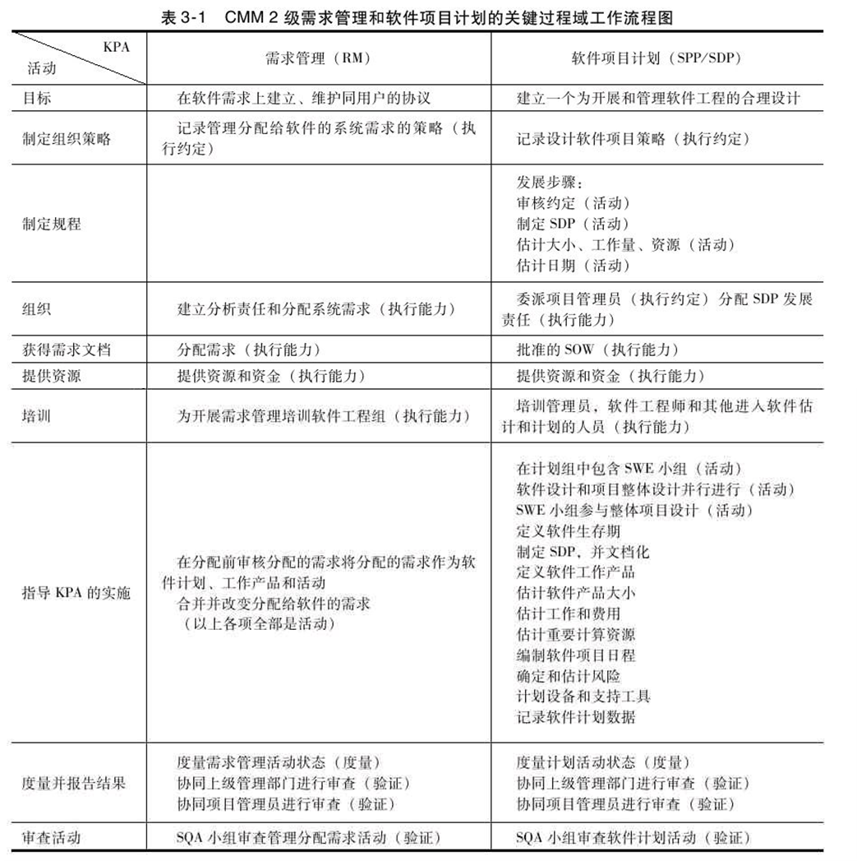

Slide 3
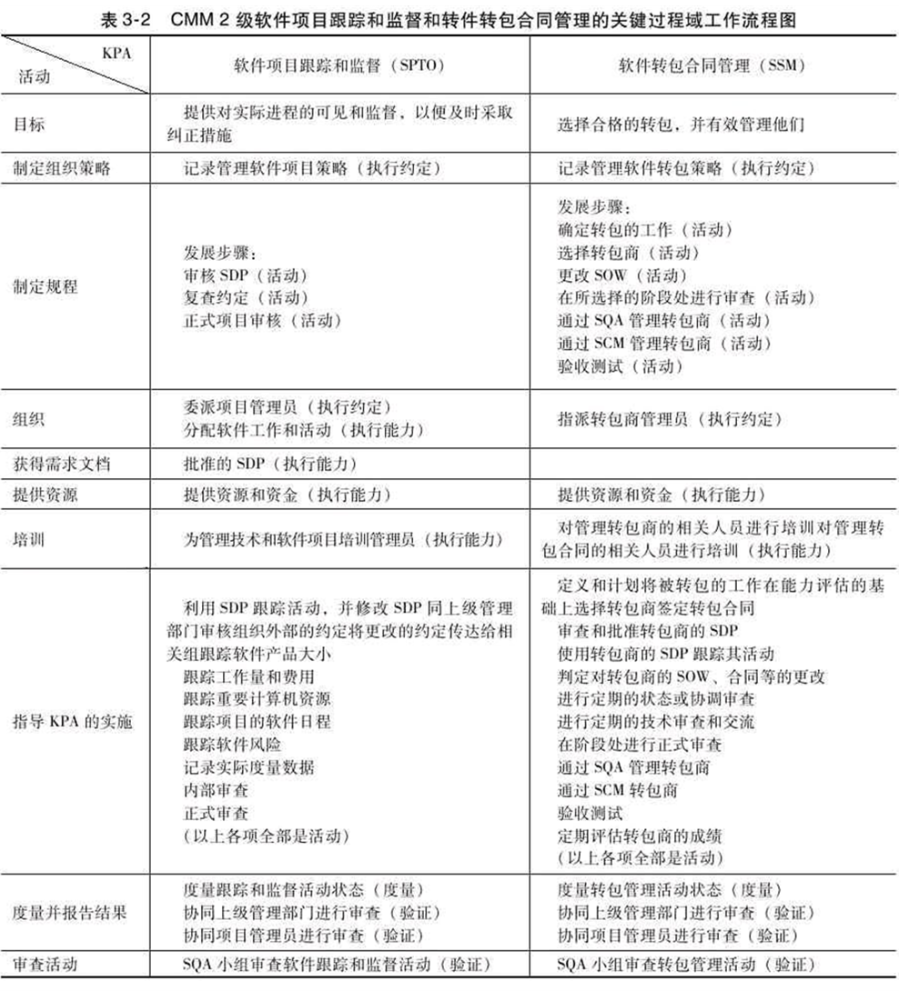

Slide 4
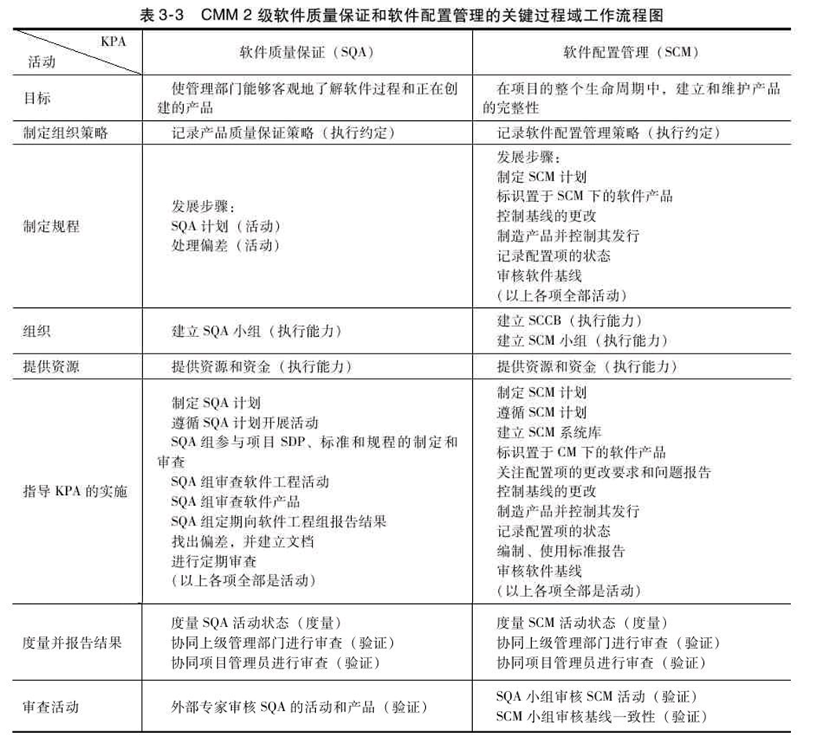

Slide 5
3.3 CMM 2级上的需求管理
在整个软件生命周期中，需求阶段是基础。
一、需求管理的目标
1）软件需求规格说明已文档化，并经评审后存档。
2）文档化的软件需求规格说明受管理和控制。
3）供软件工程和管理使用的分配基线已建立，使软件产品满足分配需求的接收标准；分配需求是制定软件开发计划的根据，是整个软件生命周期中估算、计划、执行和跟踪软件项目活动的基础。
4）软件开发计划、软件工作产品和软件过程活动与软件需求保持一致。

Slide 6
二、需求管理的执行约定和执行能力
1.执行约定
1）软件需求规格说明的文档化所应遵循的书面规程。
2）为了使分配需求能切实可行，拟定参与需求评审的人员，其中包括：
●项目总体人员；
●项目软件负责人；
●项目软件需求分析人员；
●项目软件设计人员；
●软件项目版本管理员；
●其他受影响的组，例如：系统测试组、软件工程组、软件设计组、系统工程组、软件配置管理组和文档支持组等。
3）当需求更动时，应及时调整软件开发计划、软件工作产品和软件过程活动，以便和软件需求的更动保持一致。
4）明确的质量要求，包括以下内容：
●正确性：所有需求必须是正确的、合理的、满足任务书要求的；
●必要性：所有需求必须是为完成指定任务所必需的；
●可行性：在指定的环境和条件下，所有需求必须是可行的；
●完备性：为完成指定任务，这些需求是完备的、无遗漏的；
●一致性：所有需求相互之间没有矛盾，是一致的；
●非退化：任一需求的引入都不会导致软件性能的退化；
●无歧义：任一需求的陈述都是确定的，不会导致多义性的；
●可验证：任一需求都是可测试、可验证的；
●可追踪性：任一需求都可追踪到项目的任务书或规格说明的要求，这些要求都源自用户需求。

Slide 7
2.执行能力
1）明确项目软件负责人对软件需求管理的职责，其职责包括：
●在项目的整个生存周期内，自始至终地管理软件需求；
●当用户需求更动时，及时实现对软件需求的更动。
2）为有效地管理分配需求，应该提供足够的资源和资金。这些资金包括人力的、物质的、技术的。
●在人力上，需要指定在应用领域里和软件工程方面有经验和专业知识的人员管理分配需求。
●在技术上，应该提供支持管理需求活动的工具。在CMM中，这些工具主要包括电子表格工具、配置管理工具、跟踪工具、文件管理工具等。
3）要管理具体的项目需求，应该对执行需求管理的软件工程组成员和其他相关人员进行管理软件需求方面的培训。培训内容包括：
●项目所使用的标准、规范和规程；
●有关应用领域的知识

Slide 8
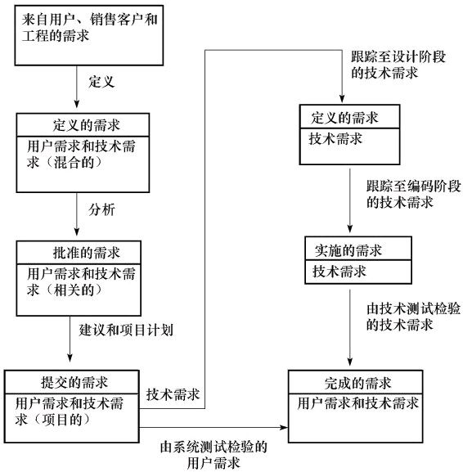
三、需求管理的实施过程
1、需求管理过程的数据流程
需求管理过程可分为三类：用户需求、技术需求和项目需求。
（1）用户需求
通过访谈，从用户处获取原始需求，形成用户需求文档。用户需求文档与用户共同确认需求，向用户展示用户需求文档，获得客户认可。
（2）技术需求
技术需求陈述的是满足用户需求的技术功能和质量属性，表明必须提供什么而不是如何提供，技术需求包括：
●最终用户的需求、操作者的需求、支持者的需求，或整体功能者的需求
●性能需求
●设计约束
●程序语言
●界面需求
（3）项目需求
项目需求用于项目计划和跟踪能力，并通过项目计划和项目跟踪进行管理。项目是受管理和控制的。
在需求管理过程中，可用一个数据库来标志需求在各个阶段的状态，在CMM中称为度量，目的是为了明确分配需求管理活动的状态。
需求管理过程的数据流程

Slide 9
2、需求管理涉及的主要内容
需求管理涉及的主要内容包括：需求确定的管理、需求实现的管理和需求变更的管理。
（1）需求确定阶段的管理
需求确定阶段可以进一步细分为定义阶段和分析阶段。
在定义阶段，需求管理的实施过程所做的工作如下：
●收集需求，并提交需求说明书的草案。
●与需求者一起定义、验证所收集的需求。
●跟踪需求的需求者或需求源，及时向他们发送批准的需求或需求的变更。
●在这一阶段，需求说明书草案中的每一个需求的状态是“定义的”。
在分析阶段，需求管理的实施过程所做的工作如下：
●分析需求，以保证所列需求是清晰的、明确的、有意义的、可测量的，并且可用于开发和测试。
●建立用户和技术需求之间的联系，保证技术需求能充分地覆盖和分析用户需求。
●划分需求，找出其中的不足和不完善的地方。
●区分需求的优先级，更新需求说明书。
●由需求者来审核、批准需求说明书，从而得到批准的需求说明书，这是软件开发和项目管理行为的基础。

Slide 10
（2）需求实现的管理
需求实现涉及软件开发过程的建议阶段、设计阶段、编码阶段和测试（核实）阶段。
在建议阶段，需求管理要做的工作是根据适当的过程提出建议和项目计划，并进行审核、批准，提交建议和项目计划。
在设计阶段，需求管理要做的工作是在一个或多个设计说明书中提出技术需求。这时必须根据需求来进行设计、检查设计，以判断是否对所有的需求都进行了设计。项目经理要保证在一个或多个设计中包括所有提交的需求。
在编码阶段，需求管理要做的工作是实施设计。实施设计的结果就是软件和文档。必须对这些产品进行检查，如果设计没有被充分地实施，就不能满足需求，这就意味着要重复工作。
在测试（核实）阶段，需求管理要做的工作是通过测试软件来检查需求的满足情况。例如：要跟踪测试结果，判断哪些需求被满足了，哪些需求未被满足。CMM在核实阶段，提出了以下两点要求：
1）项目实施过程中，项目组定期与上级管理部门一起对分配需求的管理活动进行审查；在项目组内，项目经理也要定期或需要审查时，对分配需求的管理活动进行审查。
2）软件质量保证组审查管理活动的工作产品并报告结果。审查检验的内容如下：
●审核软件工程组提交的分配需求，解决有关问题。
●审查软件计划、工作产品和项目活动是否随分配需求的变更而做出相应的变化。

Slide 11
（3）需求变更的管理
需求变更管理主要涉及分配需求的更改活动，分配需求的更改次数等。通常，需求确定后并不是一成不变的，需求变更可以从需求说明书或建议开始生效，变更必须在相关的计划、交付和行为中反映出来。
当评审确认后的软件需求规格说明因故变更时，必须组织评审并纳入需求管理和控制，其内容包括：
1）评估变更对现有约定（技术、进度、资源、经费）的影响，并协商处理。
●若此更动涉及组织外部，则应有组织的高层管理者参与评审；
●若此更动仅涉及组织内部，则与组织内部受影响的组协商处理。
2）应对因软件需求的更动所引起的相关文档、软件工程产品和活动的更动做以下工作：
●标识；
●审查必要性、可行性和合理性；
●影响域（技术、进度、资源、经费）评估；
●规划；
●文档化。
实际项目需求管理中应用的文档包括：项目需求管理流程定义、项目需求复审流程定义、项目需求及状态跟踪流程定义、需求获取表格、需求状态报告、需求复审报告、需求变更报告和需求跟踪报告。
3）确认后的软件需求规格说明的任何更动，必须按受控方式完成。
●任何更动均应评审确认；
●更动软件需求规格说明，并准确反映评审确认的更动；
●更动相关文档，以确保“文实相符，文文一致”；
●履行标检等有关审批手续后纳入管理和控制；
●把全部更动传达到受影响的组和人；
●跟踪直至更动结束。

Slide 12
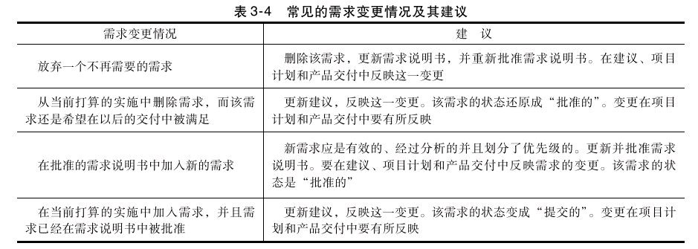

Slide 13
四、需求管理的评价
需求管理的评价包括两部分：验证实施、测量和分析。
1、验证实施
需求管理的实施过程的好坏，除了和完善的管理过程有很大关系外，还需要有一定的检验机制，以确定需求管理各个阶段的完成情况。
1）软件需求管理活动的评审至少应验证以下内容：
●软件需求是已经评审的，且待定问题在软件工程组软件承制之前，由软件质量保证组审查分配需求并解决问题；
●当软件需求更动时，软件开发计划、工作产品和活动等均已做相应修改；
●由软件需求的更动所导致的对组间约定的更动已与受影响的组商妥。
2）项目经理定期的和在有事件发生时，对分配需求的管理活动进行审查。
3）上级管理部门定期审查的主要目的是为了在适当的抽象层及时地了解和洞察软件过程。审查间隔应满足组织的需要，要有异常报告机制，每次审查之间的间隔可以长一些，但要满足组织的需要。
2、测量和分析
对需求管理进行测量和分析，以确定分配需求管理活动的状态。这些测量内容包括：
●每个软件需求的状态；
●软件需求的变更活动情况；
●软件需求的变更次数，包括变更建议、待办、已批准并已归入系统基线的变更总次数。

Slide 14
3.4 CMM 2级上的软件项目计划
软件项目计划简称SPP（Software Project Planning）
也称软件开发计划SDP（Software Development Plan）。
软件项目计划管理是指为软件工程的动作和软件项目活动的管理提供一个合理的可行的工作计划的过程。
软件项目计划管理的目的是制定软件项目进行软件工程和管理的合理计划，并将计划付诸实施。
3.4.1 软件项目计划的内容目标和具体步骤
1、软件项目计划的内容
●估测软件开发各阶段工作产品的大小，以及所需要的资源。
●制定时间表，评估相关风险，并协商各方面的责任。
●按照客户的最终需求制定软件项目计划。
●为便于计划和跟踪完成情况将有关软件各方面的估算写入文档。
●计划完成软件项目的各种活动和相关责任，并将它写入文档。
●有关的工作组和相关人员承担的责任。
2.软件项目计划的目标
1）软件生存周期已选定，并经评审确认。
2）对计划中的软件规模、工作量、成本、风险等已经进行了估计。
3）软件项目的开发建立在可靠的基础上，并将计划文档化，由开发人员遵循，并据此跟踪检查计划的执行。
4）确定软件项目开发的活动和承诺，使软件开发工作有序而协调地开展。
5）明确与软件项目相关的组织和个人承诺，将任务责任落实到组和人，从组织管理上保证项目开发的成功。

Slide 15
3.软件项目计划管理的具体步骤
●估计软件工作产品的规模和所需的资源；
●确定待办的工作，界定软件项目的约束条件；
●陈述由需求管理的实践所建立的目标、规模和工作量估计；
●制定进度表、鉴别并评估软件过程的风险，以及协商相应的约定。
3.4.2 软件项目计划的执行约定和执行能力
1.执行约定
1）指定项目软件负责人，负责协商各种约定并制定项目的软件开发计划。
2）在制定项目软件开发计划时，一般遵循以下规定：
●根据软件需求规格说明和所选定的软件生存周期模型，制定项目软件开发计划。
●由项目经理、项目软件经理和其他的软件经理共同协商软件项目的约定，并和系统工程组、硬件工程组和系统测试组协商，这些组介入该软件活动的有关事宜，同时记入文档。
●软件项目的规模、工作量和成本估计、进度和其他约定，由受其影响的组评审，受影响的组包括软件工程组、系统工程组、系统测试组。
●高层管理者对组织外部的个人和组所作的所有软件项目约定进行评审。
●软件项目的开发计划需进行管理和控制。
2.执行能力

Slide 16
2.执行能力
（1）软件项目有文档化，并附批准的工作说明
1）工作说明有以下内容：
●工作的范围；
●技术目标和对象；
●用户、最终用户或最终用户代表的标识；
●要实施的标准和规范；
●所赋予的职责；
●成本和进度的约束及目标；
●软件项目和其他组织（例如：用户、转包商、合作伙伴）之间的关系；
●资源限制和目标；
●对软件开发、维护的其他约束和目标。
2）参加工作说明评审的人员包括：
●项目经理；
●项目软件经理；
●其他软件经理；
●其他受影响的相关组。
3）工作说明一旦批准，必须对该工作说明进行管理和控制。

Slide 17
（2）安排制定和协调软件开发计划的职责
1）项目软件经理直接或通过委托代表，协调软件项目开发计划。
2）对软件工作产品和活动的职责进行分解，这种分解不仅要明确，而且必须可追踪，然后将其分配给软件经理。
软件工作产品可以分为：
●在适当时交付给外部客户或最终用户的工作产品；
●供其他工程组使用的工作产品；
●供软件工程组内部使用的主要工作产品。
（3）制定软件项目计划提供足够的资源和投资
1）在必要时，可以委托在软件项目的应用领域有专门知识、有经验的人才来制定软件开发计划。
2）提供支持软件项目计划的开发工具
（4）培训为了使计划工作顺利进行，应对参与软件开发计划的人员进行职责范围内的培训，这些人员包括软件工程师和有关人员。培训的内容可为软件估计、计划规程等。

Slide 18
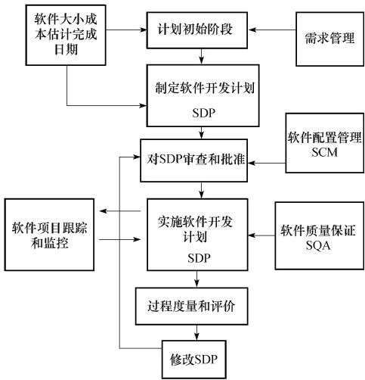
3.4.3 软件项目计划的实施过程
1.软件项目计划的实施流程图
软件项目计划的6个阶段：
（1）计划初始阶段
（2）制定软件开发计划（SDP）
（3）对SDP草稿进行审查和批准
（4）实施软件开发计划
（5）软件开发过程的度量和评价
（6）修改SDP

Slide 19
2.软件项目计划涉及的主要内容（活动）
（1）软件项目的策划、建议与评审活动
1）软件项目策划起始于整个项目策划的早期，并且同步进行。在项目的整个生命周期内，软件工程组和其他受影响的组都要共同参与整个项目的策划。
2）软件工程组负责准备和提交建议，参加讨论和提交说明，协商对影响软件项目的约定，评审项目建议的约定，项目约定的内容如下：
●项目的技术目标和对象；
●系统和软件的技术解决办法；
●软件预算、进度和资源；
●软件标准和规程。
3）对组织外部的个人和小组所作的软件项目约定则由高级管理者按照已文档化的规程进行功能评审。
（2）确定合适的软件生存周期模型为从宏观上管理软件的开发和维护，需要建立软件过程模型。常用的软件生命周期模型如下：
●瀑布型；
●增量型；
●渐进型；
●滚动型；
●螺旋型；
●逆向工程型。

Slide 20
（3）标识软件工作产品
为建立和保持对软件项目的控制，需标识为控制软件项目所必需的软件工作产品。
（4）制定项目的软件开发计划按照文档化的规程制定项目的软件开发计划。该规程一般规定如下：
1）软件开发计划应遵守的规则包括：
●用户的标准；
●项目的标准；
●经批准的工作说明；
●项目（或系统）分配给软件完成的“分配需求”；
●所选定的软件生存周期模型。
2）活动计划由软件工程组与软件有关组（包括软件质量保证组、软件配置管理、文档组和其他工程组如系统工程组、硬件工程组和系统测试组等）协商介入软件工程组活动的计划，以及软件工程组介入其活动的计划，并把相应支持工作编入预算，对协议建立文档。
3）由下列人员对软件项目开发计划进行共同评审：
●项目负责人；
●项目软件负责人；
●其他软件负责人；
●其他受影响的组的代表。
4）把软件项目开发计划文档化，软件项目计划或计划的集合称为软件开发计划，应包括以下内容：
●软件项目的目的、范围、目标和对象；
●软件生存周期的选择；
●选定开发、维护软件用的远程、方法和标准。
●确定和更改待开发的软件工作产品；
●软件项目的工作量；
●估计软件工作产品的规模；
●软件项目的风险标识和评估；
●关键计算机资源的预计需求；
●软件项目的进度，包括确定阶段和评审；
●提出软件项目工程设施和支持工具的需求计划。

Slide 21
（5）按照规程对软件项目进行估计
1）照规程估计软件项目的工作量和成本。
●该估计与软件工作产品的规模的估计有关；
●将生产率和成本数据用于工作量和主要成本。
●当可能时，对项目的工作量，人员设置和成本的估计，应利用类似的项目的经验，导出各种活动的时间阶段，做出工作量、人员配置和成本估计在软件生命周期上的分布。
2）按照规程估计关键计算机资源的需求。
关键计算机资源可以在宿主环境中、在集成与测试环境中、在目的环境中，或在以上这些环境的任何组合中。
●标识项目的关键计算机资源。例如：
■存储容量；
■处理机能力；
■通信信道带宽。
●关键计算机资源的估计与以下各项的估计有关：
■软件工作产品的规模；
■处理负荷；
■通信量。
●对关键计算机资源的估计应记入文档，进行评审，并使得认可。
3）按照规程编制软件进度表。
●软件进度与以下各项有关：
■软件工作产品规模及其更动规模的估计；
■软件工作量估计。
●开发进度表符合所规定的阶段日期、关键的相关日期及其他限制条件；
●开发进度表中的活动和阶段均应有合适的时间间隔，以保证进度测量的精度；
●把对进度表所作的假定记入文档；
●把软件开发进度表文档化，加以评审，并使之得到认可。

Slide 22
4）按照规程进行鉴别和估计软件风险。
●根据风险对项目的潜在影响，进行风险分析及其优先级排序；
●鉴别风险的偶发事件。
5）按照规程制定软件项目工程设施和支持工具的计划。
●根据软件工作产品的规模和其他特征，估计对软件项目工程设施和支持工具的需求。软件工程设施和支持工具有以下几种：
■软件开发用的软硬件环境；
■软件测试用的软硬件环境；
■目标计算机的环境软件；
■其他支持软件。
●就购买或研制这些设施和支持工具等，分配职责和商谈约定；
●由所受影响的组评审该计划。
6）按照规程记录软件策划数据。
记录软件项目的实际测量的数据以及重做计划的数据和信息定义如下：
●所记录的信息应包括各种估计或重估计以及验证其合理性所需的信息；
●对软件计划的数据、重做计划的数据以及数据测量的数据进行管理和控制。这些数据将用于正在进行的未来的项目。

Slide 23
3.4.4 软件项目计划的评价
1.验证实施
软件项目计划的验证实施从三个层次进行：
（1）高级管理者定期评审软件项目计划活动及其执行情况高级管理者定期评审软件项目计划的工作包括：
●评审技术、成本、人员设置和进度等的执行情况；
●分析编程人员未解决的矛盾和问题，分析软件项目的风险；
●安排和评审措施条款并跟踪到结束；
●签署评审意见，并履行审批手续。
（2）项目经理定期地评审软件项目的计划活动项目经理评审时，要评审软件项目计划活动的状态和当前结果，分析组间的依赖关系外，评审工作还包括：
●分析在较低层次上没有解决的矛盾和问题，分析软件项目的风险；
●安排和评审措施条款并跟踪到结束；
●签署评审意见，并履行审批手续；
●撰写会议记录，并将其分发给受影响的组和个人。
（3）软件质量保证组评审内容软件质量保证组评审的内容包括：
●评审和修订项目约定的活动；
●修订软件开发计划的活动；
●被修订的软件开发计划的内容；
●跟踪软件项目的成本、调度、风险、技术和设计约束，以及软件功能和性能所采取的活动；
●执行计划中的技术评审和管理评审活动的情况。
2.测量和分析
对于软件项目计划实施的实际情况进行测量，将测量结果用于确定软件计划活动的状态。

